Slide 1
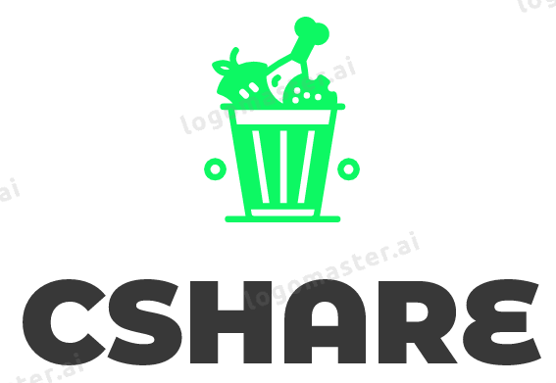
Projet CShare
Soutenance intermédiaire
Babacar Toure
Clara Gros

Slide 2
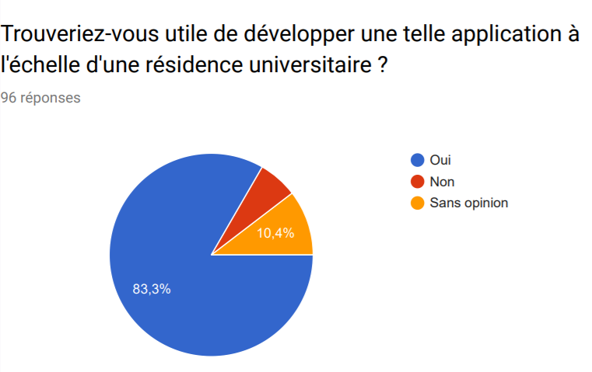
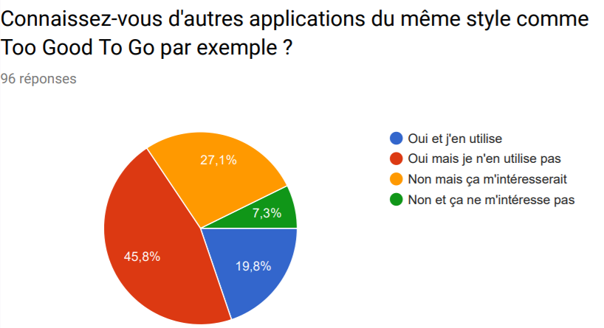
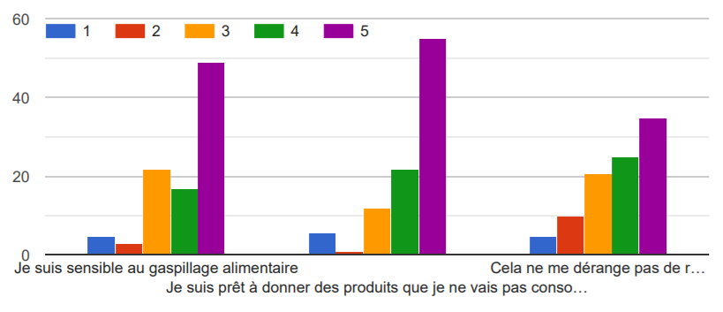
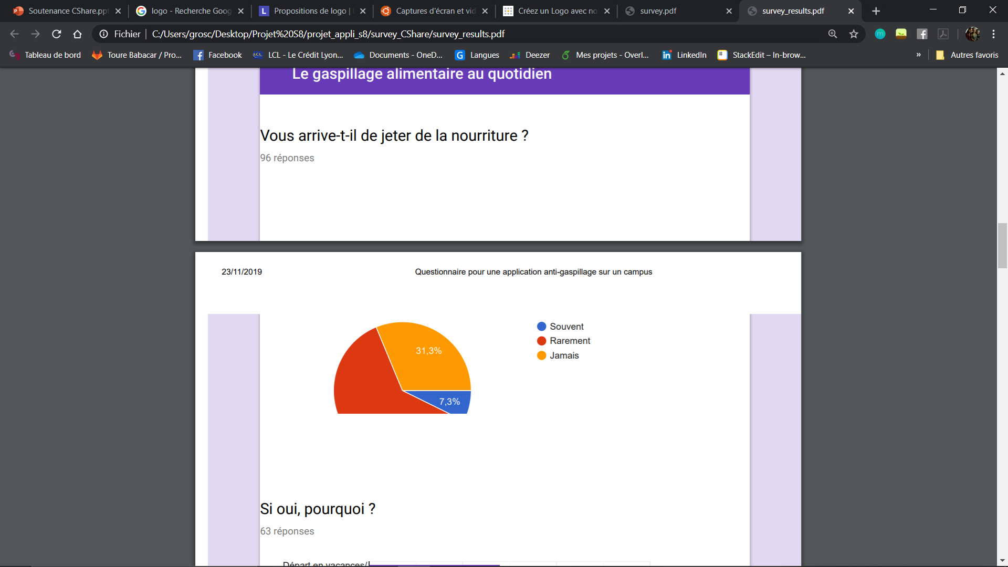
Un vrai besoin identifié chez les étudiants

Slide 3




Choix des technologies

Slide 4

Démonstration

Slide 5

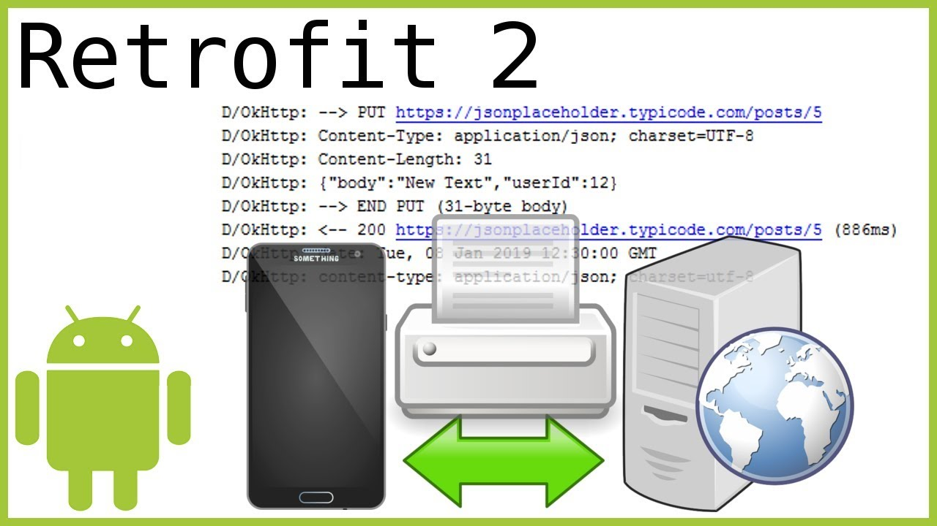
Problèmes
Solutions
Envoi des images
Création d’un User
Authentification
Postman (côté serveur)
Retrofit (@Multipart)
OKHttpLogInterceptor (côté Android)
AbstractBaseUser
django-rest-auth (api endpoints)
https://django-rest-auth.readthedocs.io/en/latest/api_endpoints.html

Slide 6

Nos acquis
HTTP Requests (GET/POST/PUT/PATCH/DELETE) with query parameters front & back
Communiquer avec la Gallery et l’appareil photo (demander les permissions (uses-permissions & run permissions)
Formulaire et validation (utilisation de callbacks)

Slide 7
Ce qu’il nous reste à faire
Structurer notre code selon l’architecture MVVM
Chat ou mise en relation indirecte des clients
Test utilisateurs
Design
Hébergement / Sécuriser (HTTPS)

Slide 8
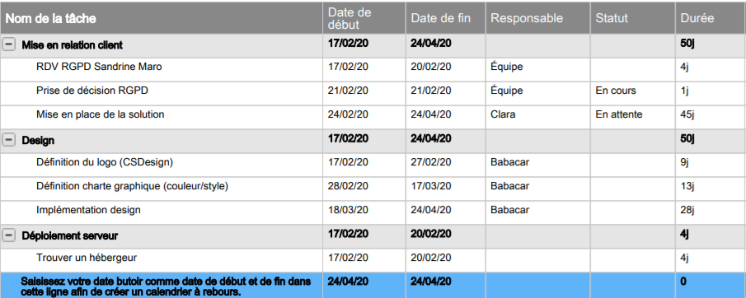
Planning prévisionnel
smartsheet.fr

Slide 9
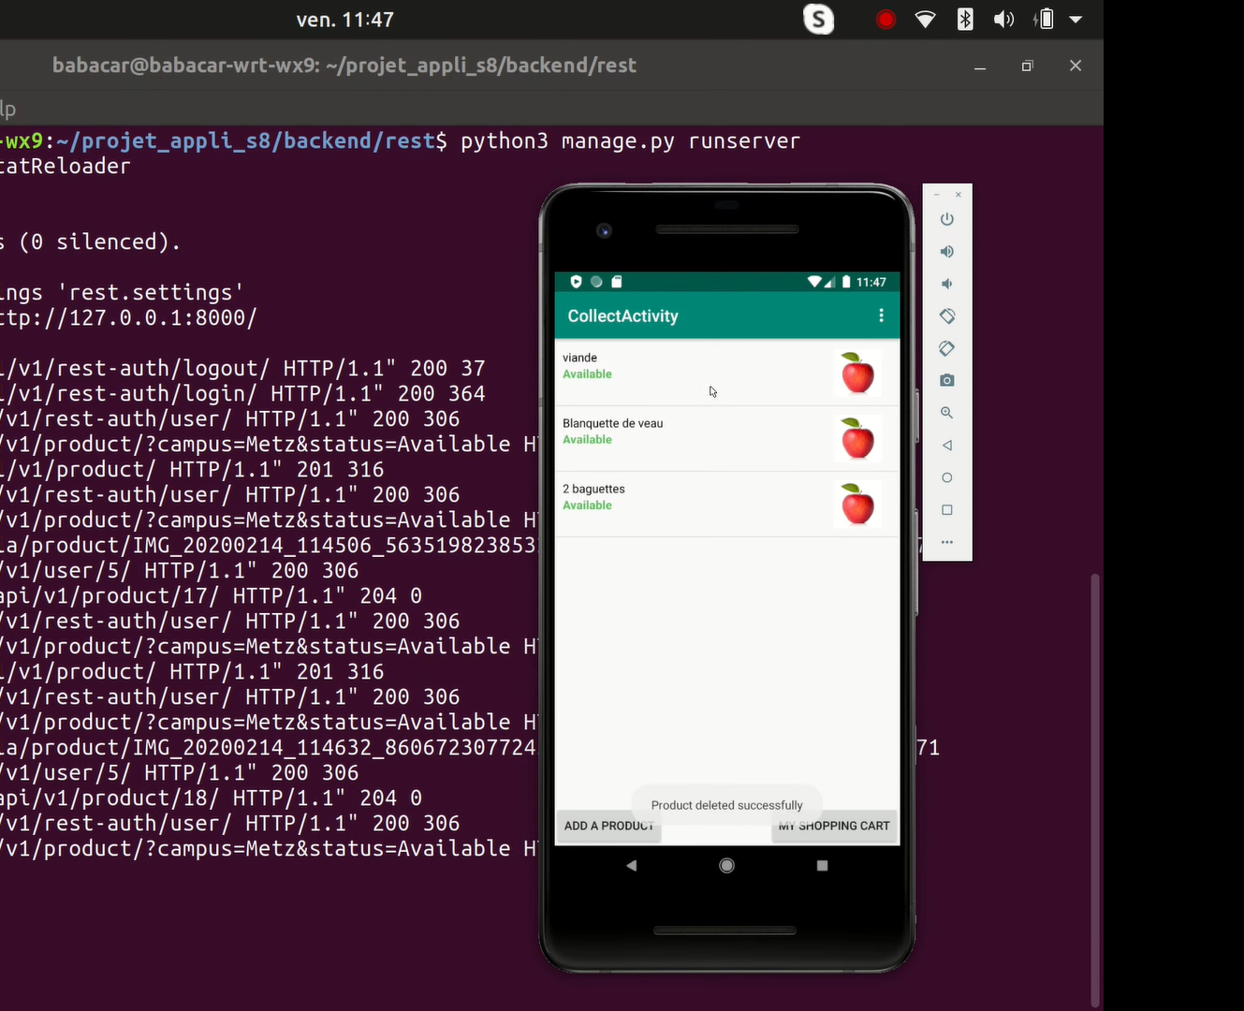
Merci de votre attention

